Slide 1
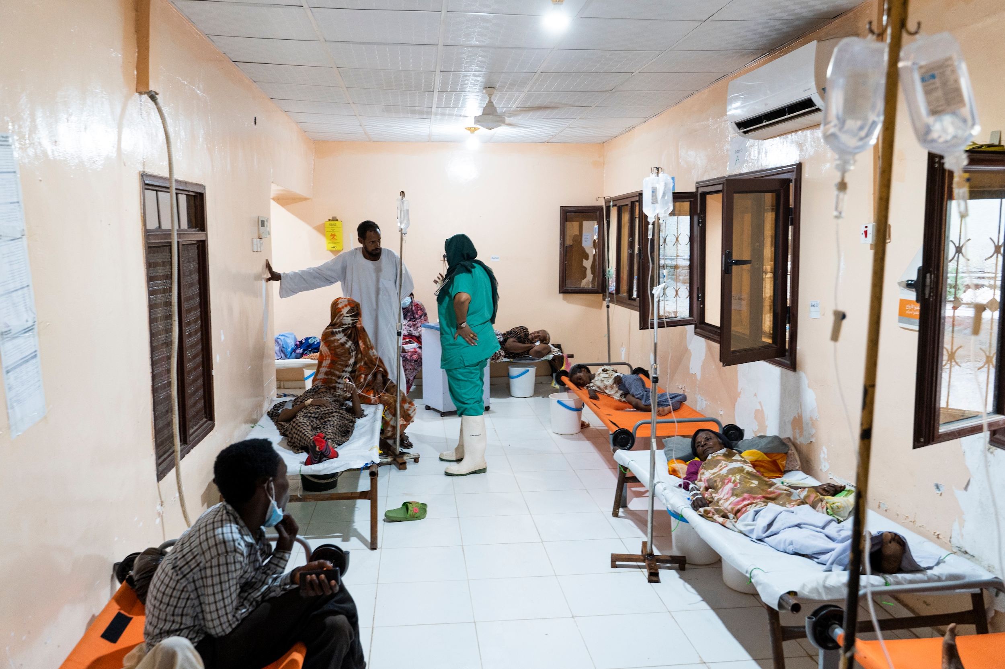
© WHO / Ala Kheir
Recommendations du GTFCC
INTRODUCTION AU CHOLERA ET AUX TESTS DE DIAGNOSTIC DU CHOLERA
V1.0 November 2024
Notes:
Commençons par notre premier module, une introduction au choléra et aux tests de diagnostic du choléra.

Slide 2
Objectifs d'apprentissage
Décrire ce qu'est le choléra et son étiologie
Définir ce qu'est un cas suspect de choléra
Décrire les recommandations qui s'appliquent aux analyses du choléra
Identifier les différentes méthodes utilisées pour tester le choléra
Notes:
À la fin de ce module, vous saurez:
-Décrire ce qu’est le choléra et quelles sont les causes du choléra
-Définir ce qu’est un cas suspect de choléra
-Décrire les circonstances dans lesquelles les tests du choléra sont recommandés et pourquoi
-Et enfin, identifier les différentes méthodes utilisées pour tester le choléra

Slide 3
Plan du module
1
Introduction au choléra
2
Introduction aux analyses du choléra
3
Evaluation de fin de module
Notes:
Ce premier module comprend une introduction au choléra suivie d’une introduction aux recommandations qui s'appliquent aux tests pour le choléra avec une évaluation de fin de module pour tester vos nouvelles connaissances.

Slide 4
INTRODUCTION AU CHOLERA
Notes:
Introduction au choléra: Nous parlerons ici du choléra, de la maladie et des bactéries qui sont à l’origine de la maladie.

Slide 5
Le choléra, la maladie
© WHO / Mulugeta Ayene
Est une infection diarrhéique aiguë due à l'ingestion d'eau et d'aliments contaminés par une bactérie.
Se propage rapidement dans la communauté.
Peut affecter à la fois les enfants et les adultes.
Peut entrainer une déshydratation sévère et la mort chez les patients atteints des formes graves. En absence de prise en charge, le risque de décès peut atteindre 50% et ce en quelques heures.
Notes:
Le choléra est une infection diarrhéique aiguë causée par l’ingestion d'aliments ou d’eau qui sont contaminés par les bactéries Vibrio cholerae O1 ou O139 toxigéniques.
Le choléra peut se propager rapidement dans une communauté et toucher autant les enfants que les adultes.
Le choléra peut entraîner une déshydratation sévère et la mort chez jusqu’à 50 % des patients qui développent les formes graves de la maladie si ces patients ne sont pas traités. Le décès peut se produire en quelques heures.

Slide 6
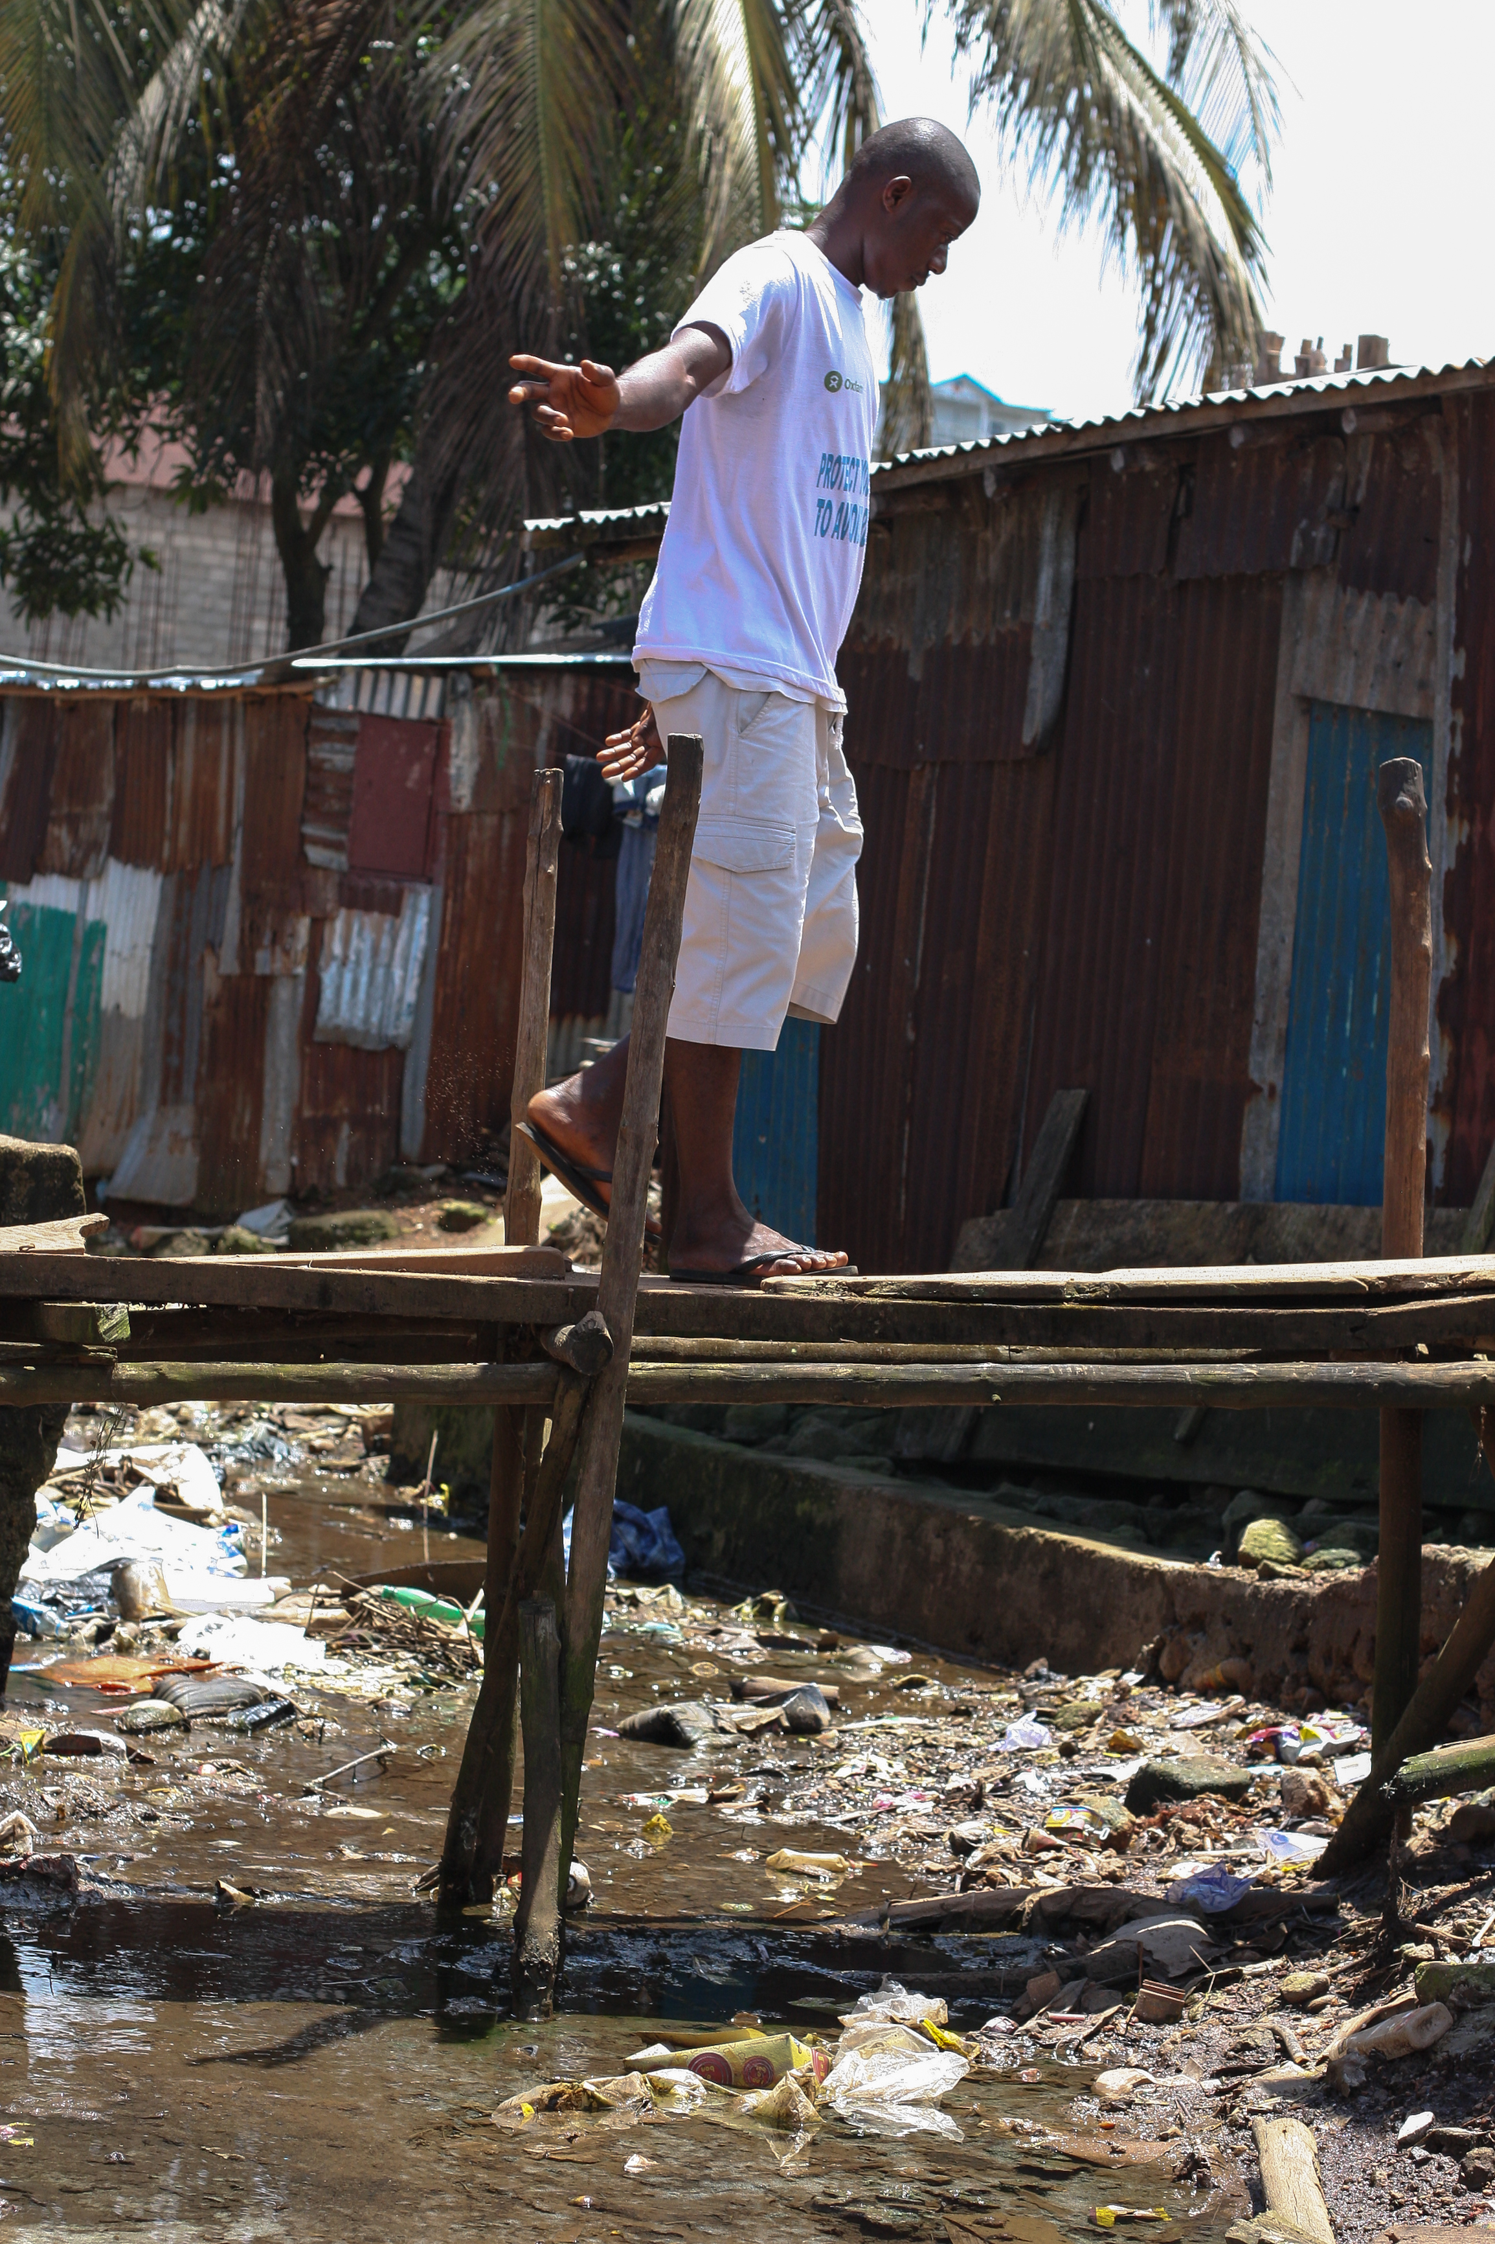
Transmission du choléra
Voie féco-orale
Fluides
Doigts
Selles
Aliments
Nouvel hôte
Mouches
Champs
© WHO / Fid Thompson
Adapted from Kawata 1978
Notes:
La bactérie responsable du choléra se transmet par ingestion d’eau ou d'aliments contaminés. Cela se produit lorsque les selles d'une personne atteinte du choléra ne sont pas correctement confinées ou éliminées et contaminent directement ou indirectement, par différentes voies, l'eau ou les aliments que d'autres personnes consomment. Ces autres personnes risquent alors de contracter la maladie.
Voici un exemple de la façon dont la bactérie du choléra peut se propager d'une personne à l'autre et infecter une communauté :
La transmission commence souvent lorsqu'une personne infectée par le choléra défèque dans des latrines mal construites ou dans une zone proche d'une source d'eau non protégée, comme un puits peu profond ou une rivière. Les bactéries présentes dans leurs selles s'infiltrent dans le sol ou sont transportées vers une source d'eau par la pluie ou suite à un mauvais drainage, introduisant ainsi la bactérie Vibrio cholerae dans l'environnement.
Une fois que les bactéries ont contaminées l'eau, elles se multiplient et l'eau devient source d'infection. Inconscient du danger, les habitants continuent d'utiliser l'eau ainsi contaminée pour boire, cuisiner et se laver, bien souvent sans traitement préalable. Dans de telles circonstances, une mauvaise hygiène des mains aggrave le problème, car les personnes qui ont été en contact avec les bactéries les propagent indirectement lorsqu'elles préparent la nourriture ou par des interactions directes de personne à personne. Chaque personne infectée peut libérer des quantités importantes de bactéries dans ses selles, ce qui contamine davantage les sources d'eau partagées.
Dans les zones à forte densité de population ou celles disposant d'infrastructures sanitaires inadéquates ou insuffisantes, la situation se détériore rapidement.

Slide 7
Présentation du Vibrio cholerae
La Bactérie
Le choléra est dû à la bactérie:
Genre -> Vibrio
Espèce -> V. cholerae
L'espèce Vibrio cholerae comprend plus de 200 sérogroupes décrits à ce jour.
Seules les souches toxigéniques des sérogroupes O1 et O139 peuvent provoquer des épidémies de choléra
Vibrio cholerae
Identifier la souche de façon fiable en laboratoire dès le premier cas suspect est indispensable pour déterminer s'il s'agit d'une souche pouvant provoquer ou non une épidémie de choléra !
O1/O139
Souches épidémiques
Toxigénique
Notes:
Nous vous avons dit que la maladie du choléra est due à une bactérie. Plus précisément, cette bactérie appartient au genre « Vibrio » et à l'espèce « Vibrio cholerae » (ceci est la carte d'identité de la bactérie). Vibrio cholerae, parfois appelée VC, représente une espèce de bactéries comprenant au moins 206 sérogroupes différents, identifiés à ce jour. Sur les 206, seuls deux sérogroupes sont à l'origine de la maladie et des épidémies de choléra : il s'agit de Vibrio cholerae O1 et Vibrio cholerae O139. En fait, pour être encore plus précis, seules les souches qui produisent des toxines (toxigéniques) de VC O1 et VC O139 peuvent provoquer le choléra. Certaines des autres bactéries de cette espèce peuvent provoquer des maladies chez l'homme, même parfois des maladies avec des symptômes similaires à ceux du choléra, mais sans provoquer la maladie choléra ni des épidémies de choléra.
Cela explique pourquoi il est important d'obtenir un diagnostic correct de laboratoire dès le premier cas afin de savoir si vous êtes en présence d'une souche pouvant provoquer ou non une épidémie de choléra.

Slide 8
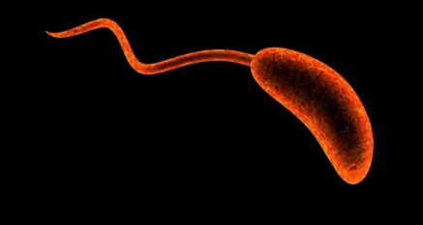
Introduction to Vibrio cholerae, the bacterium
Image de la bactérie Vibrio cholerae
© CDC
Notes:
Voici une image de la bactérie Vibrio cholerae obtenue à l'aide d'un microscope à très fort grossissement. Elle se présente sous une forme de virgule (bacille) avec un seul flagelle (ou queue).

Slide 9
Les symptômes du choléra
Pas de différence entre la maladie ou les symptômes dans le cas d'une infection par VC O1 ou VC O139.
Incubation courte: 2 heures à 5 jours
80% Asymptomatiques
20% Symptomatiques
80%
Forme légère Peu ou pas de signes de déshydratation
20% Forme grave Déshydratation sévère qui peut conduire à un choc hypovolémique et au décès
Notes:
Que le patient soit infecté par VC O1 ou VC O139, la maladie et les symptômes sont identiques.
Lorsqu'une personne est infectée par la bactérie, les symptômes de la maladie peuvent apparaitre très rapidement entre 2 heures et jusqu'à 5 jours. La période de temps entre l'infection par la bactérie et l'apparition des symptômes est la période d'incubation.
La plupart des personnes, jusqu'à 80 %, ne développeront aucun symptôme après l'infection. Les 20 % restants présenteront des signes et des symptômes du choléra. Parmi ces 20 % des personnes symptomatiques, 80 % présenteront une forme légère de la maladie avec aucun ou quelques signes de déshydratation.
Cependant, 20 % des personnes symptomatiques développeront une forme sévère de la maladie avec une déshydratation sévère. Cela peut conduire à un choc hypovolémique et au décès si il n'y a pas de prise en charge.

Slide 10
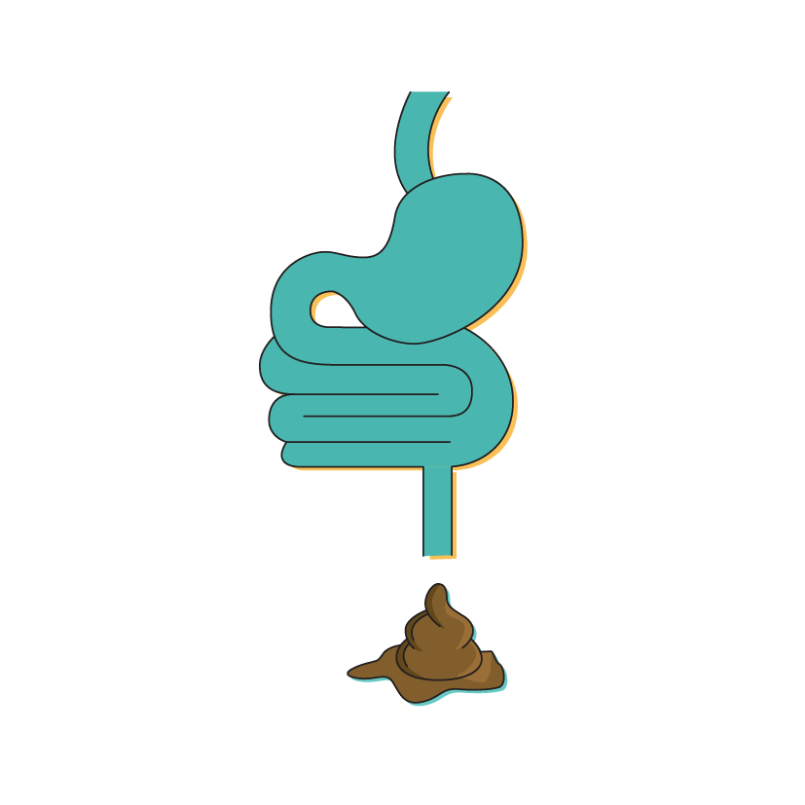
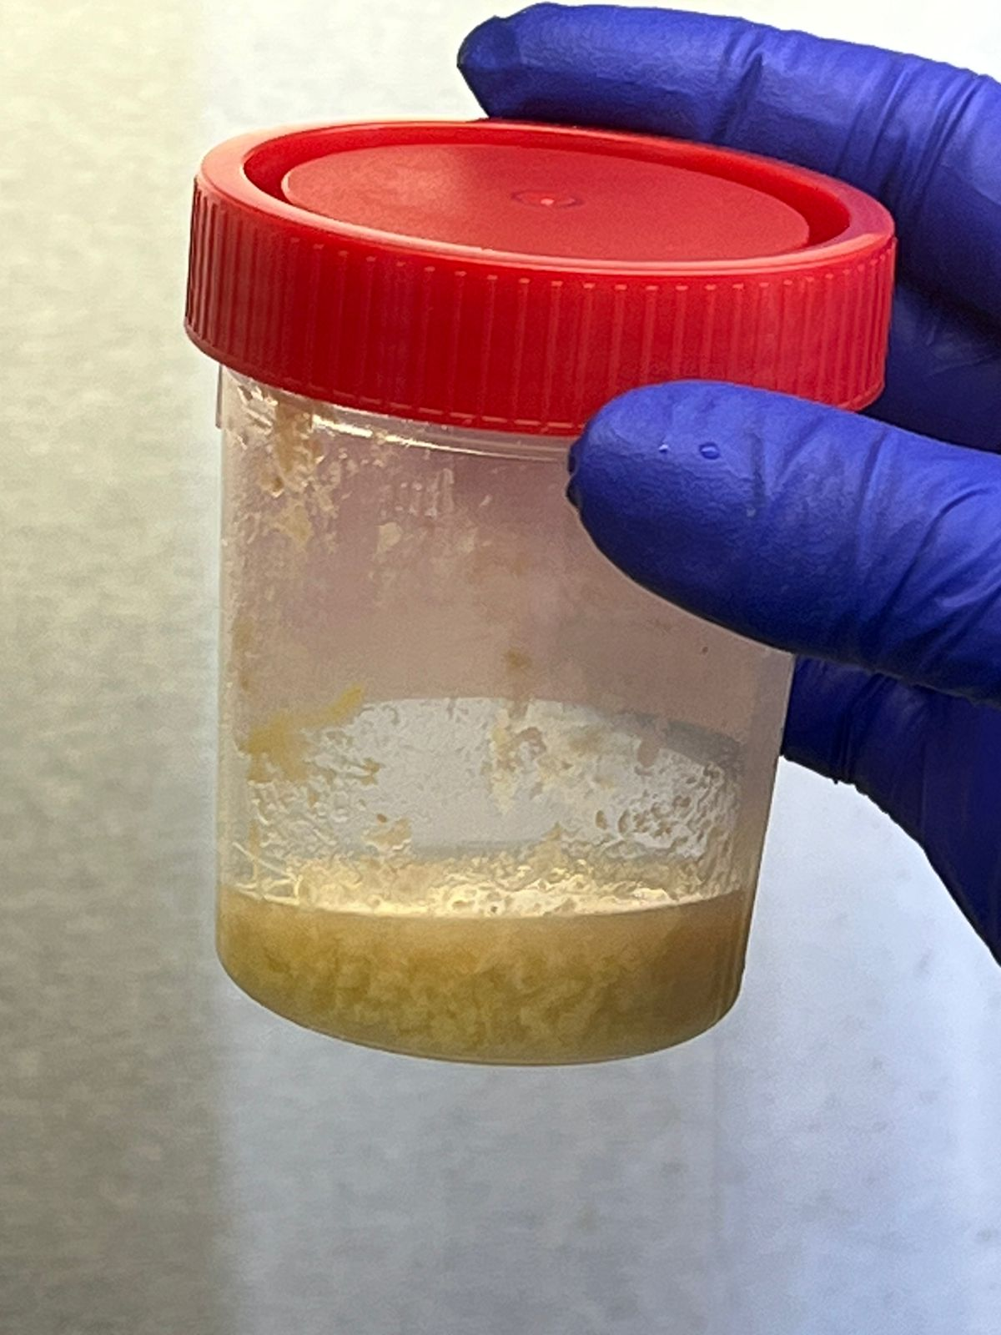
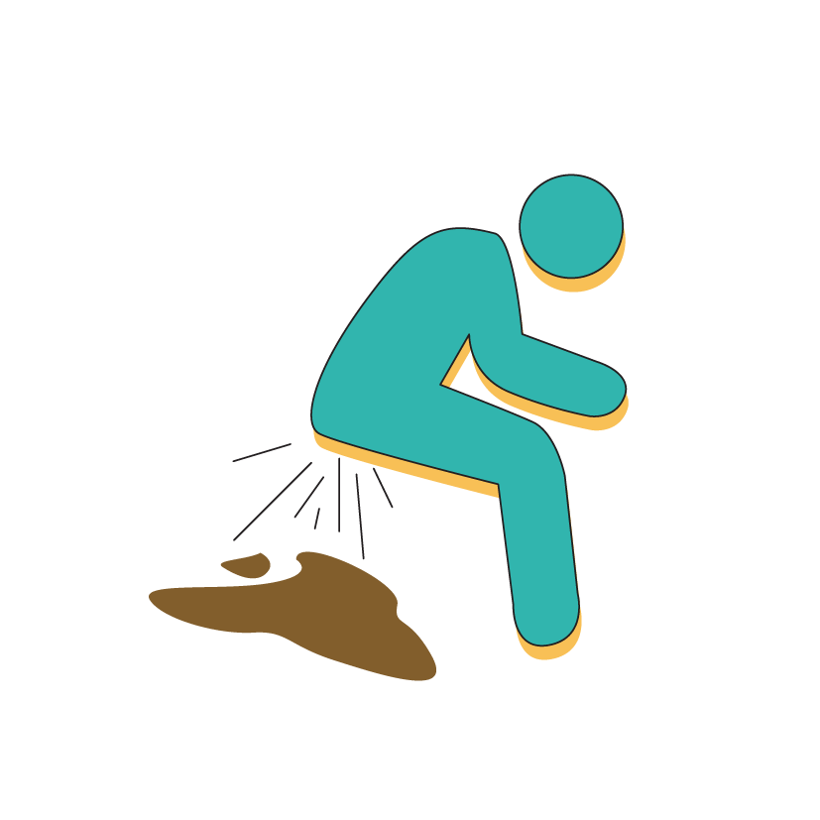
Diarrhée aqueuse aiguë
Diarrhée aqueuse aiguë
Diarrhée aqueuse aiguë (selles non sanglantes) avec ou sans vomissements
La diarrhée aqueuse aiguë (DAA) est une maladie au cours de laquelle:
+
+
© Wendelin Moser
aiguë = durée < 7 jours
aqueuse = selles liquides non sanglantes
diarrhée =
≥ 3 selles molles en 24 heures
© Antoine Abou Fayad
Notes:
Outre la déshydratation, les symptômes du choléra comprennent une diarrhée aqueuse aiguë, accompagnée ou non de vomissements. On parle de diarrhée aqueuse aiguë lorsque le patient produit trois selles liquides ou plus de façon soudaine en l'espace de 24 heures. Chez certains patients atteints du choléra, les selles ressemblent à de "l'eau de riz", c'est-à-dire qu'elles ont l'aspect de l'eau dans laquelle on a fait bouillir du riz : blanchâtres et opaques. Mais ce n'est pas toujours le cas, comme l'illustre cette image, les selles des patients atteints du choléra peuvent être de différentes couleurs.
Les selles des patients atteints du choléra ne contiennent pas de sang, et sont appelées « selles non sanglantes».

Slide 11
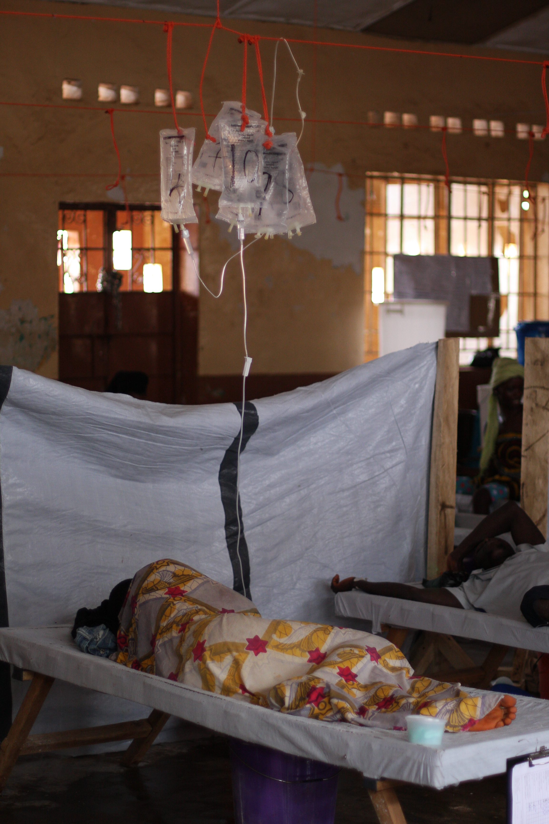
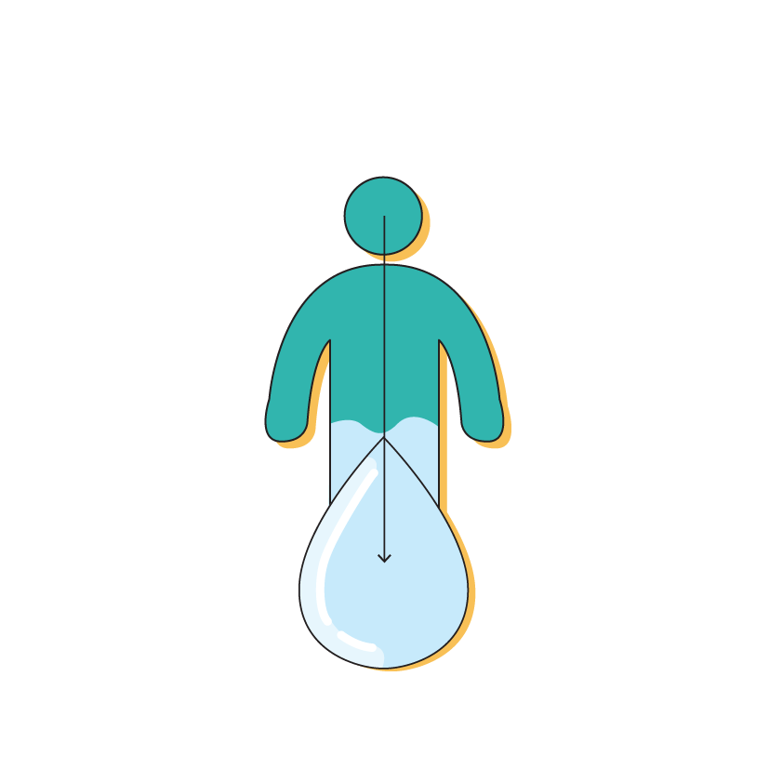
Déshydratation sévère
Déshydratation sévère
Un ou plusieurs signes de danger:
Léthargie ou inconscience
Pouls absent ou faible
Détresse respiratoire
OU au moins deux des signes suivants:
Yeux enfoncés
Incapacité de boire ou boit insuffisamment
Après pincement de la peau, elle revient lentement en place
© WHO / Fid Thompson
Notes:
Les personnes qui développent une forme grave du choléra seront déshydratées en raison de la perte de liquides due à la diarrhée, aux vomissements et, potentiellement, à leur difficulté à boire suffisamment pour compenser cette perte.
La déshydratation sévère est définie par la présence chez un patient d'au moins un des signes cliniques suivants:
Il présente une léthargie (fatigue extrême et manque d’énergie) ou est inconscient.
Il présente un pouls absent ou faible.
Il est en détresse respiratoire.
La déshydratation sévère peut également être définie par la présence d’au moins deux des signes suivants:
Yeux enfoncés.
Incapacité à boire ou prise de boisson insuffisante.
Lors du test du pli cutané, la peau revient lentement en place.

Slide 12
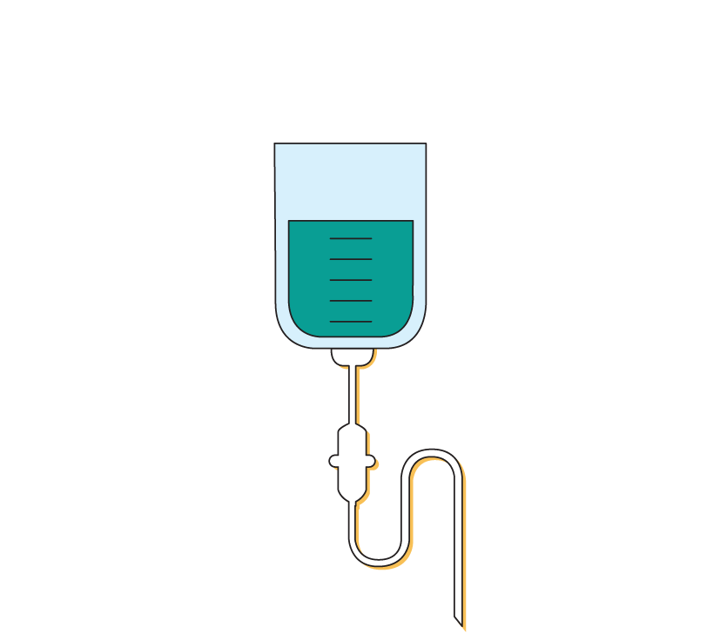
Traitement
Le choléra est une maladie curable qui peut être traitée.
La première ligne de traitement est la réhydratation avec des solutés de réhydratation orale (SRO).
Les patients en état de déshydratation sévère nécessitent une perfusion intraveineuse de liquides et une antibiothérapie.
Notes:
Il est important de garder à l’esprit que le choléra peut être traité. Les patients meurent du choléra suite aux effets de la déshydratation.
La première ligne de traitement pour les cas légers est la réhydratation par des solutés de réhydratation orale aussi appelée SRO.
Les patients souffrant d’une déshydratation sévère ou ceux qui ne sont pas en mesure de boire des fluides peuvent avoir besoin d’interventions supplémentaires.
Il peut s’agir de liquides en intraveineux, généralement la solution de lactate de Ringer et l'administration des antibiotiques par voie orale. Les antibiotiques peuvent contribuer à réduire la gravité et la durée de la maladie, mais tous les cas n’ont pas besoin d’antibiotiques.

Slide 13
INTRODUCTION AUX ANALYSES DU CHOLERA
Notes:
Passons maintenant aux recommandations qui s'appliquent à comment et quand tester pour détecter des bactéries responsables du choléra.

Slide 14
Les recommandations exprimées ci-après ont été élaborées par le Groupe spécial mondial de lutte contre le choléra (Global Task Force on Cholera Control (GTFCC)) et sont décrites : “Surveillance de la santé publique pour le choléra”.
Les stratégies de tests appliquées dans votre pays peuvent varier, assurez-vous de les vérifier auprès des autorités de santé locales.
Notes:
Les recommandations présentées dans la section qui suit ont été élaborées par le Groupe spécial mondial de lutte contre le choléra (Global Task Force on Cholera Control GTFCC) et sont détaillées dans un document d'orientation intitulé "Surveillance de santé publique du choléra".
Les stratégies de tests appliquées dans votre pays peuvent différer légèrement de celles recommandées ici. Vérifiez les différences avec vos autorités sanitaires locales et adaptez les protocoles en conséquence.

Slide 15
Pourquoi tester pour le choléra?
1
Traiter le patient
Les tests ne sont pas effectués pour orienter la prise en charge clinique, c'est-à-dire que les résultats positifs ou négatifs ne modifient pas le protocole de traitement.
Identifier un cas suspect
2
Le traitement ne doit pas dépendre des résultats du laboratoire.
Le traitement doit dépendre du degré de déshydratation du patient.
3
Tester pour le choléra
?
4
Enregistrer et communiquer
Pourquoi tester
Notes:
Lorsque vous identifiez un cas suspect de choléra, il est important de toujours traiter le patient sans délai. Ensuite, vous aurez peut-être besoin d'obtenir un prélèvement pour le tester/pour l'analyser. Il sera ensuite essentiel d'enregistrer et de communiquer qu'un cas suspect de choléra a été identifié et de rendre le résultat du test, même s'il est négatif.
Nous allons aborder les points suivants:
Comment identifier un cas suspect de choléra ?
Quand, qui et comment tester ?
Quand, quoi et comment documenter/communiquer ?
Contrairement à d'autres maladies, nous n'avons pas besoin d'un résultat de test du choléra pour traiter le patient. Nous disons que les tests ne sont pas effectués pour la prise en charge clinique, ce qui signifie qu'un résultat positif ou négatif ne modifiera pas le protocole de traitement.
Le traitement du patient dépend de son degré de déshydratation et il consistera toujours à le réhydrater et parfois à lui administrer des antibiotiques.
Si ce n'est pas pour la prise en charge des patients, pourquoi devons-nous alors effectuer ces tests pour le choléra ?

Slide 16
Tester pour la surveillance et non pour la prise en charge clinique
Des objectifs différents selon le contexte épidémiologique
ABSENCE d'épidémie probable ou confirmée
Épidémie probable ou CONFIRMÉE
Trouver le premier cas le plus tôt possible
Confirmer les cas, détecter une épidémie probable de choléra et déclarer une épidémie confirmée
Intervenir rapidement pour arrêter la propagation (OCV, EAH, etc)
Surveiller les tendances et la propagation de l’épidémie
Orienter les interventions et l'allocation des ressources
Surveiller les changements éventuels de la souche
Notes:
Pour le choléra, nous effectuons des tests à des fins de surveillance pour identifier une épidémie ou pour surveiller une épidémie existante, ce qui signifie que nous effectuons des tests pour des raisons différentes selon le contexte épidémiologique.
Si vous vous trouvez dans une zone où il n'y a pas d'épidémie de choléra en cours, il est alors impératif d'identifier toute épidémie de choléra le plus tôt possible afin que les équipes de riposte puissent intervenir rapidement auprès de la communauté pour augmenter les chances d'arrêter suffisamment tôt l'épidémie ou de limiter sa propagation par des interventions telles que la mise à disposition de vaccins contre le choléra ou encore de l'eau potable propre.
Nous recherchons donc le premier cas de choléra.
Si vous vous trouvez dans une zone où une épidémie de choléra est en cours, nous souhaitons tester suffisamment de patients pour aider à surveiller l'évolution de l'épidémie, par exemple pour savoir si le nombre de cas augmente ou diminue, ou si l'épidémie se propage à de nouvelles communautés. Ces informations aideront les équipes de ripostes à déployer les ressources et les interventions là où elles sont le plus nécessaires. C'est pour ces raisons que nous parlons de tests pour la surveillance du choléra et non des tests pour la prise en charge clinique. Nous voulons également suivre régulièrement l'évolution de la souche circulante pour nous assurer qu'elle ne change pas au fil du temps ou vérifier qu'une nouvelle souche n'est introduite.

Slide 17
Stratégie adaptée au contexte épidémiologique
1
Traiter le patient
Varie en fonction de l’existence ou l'absence d’une épidémie de choléra confirmée (ou probable) dans la région.
Identifier un cas suspect
2
3
Tester pour le choléra
4
Enregistrer et communiquer
Notes:
Si nous examinons les différentes étapes soit depuis le traitement et l'identification d'un cas suspect de choléra jusqu'au test, à l'enregistrement et la déclaration, trois de ces étapes varieront en fonction de la situation épidémiologique dans votre région.
Cela signifie que la prise en charge du patient se fera toujours en fonction de ses signes et de ses symptômes, mais ensuite, selon qu'il y ait ou non une épidémie de choléra dans votre région, vous identifierez le patient comme étant un cas suspect de choléra, ou testerez un cas suspect et signalerez les cas de manière légèrement différente.
Commençons par voir ensemble comment identifier un cas suspect.

Slide 18
Comment identifier un cas suspect de choléra
La plupart des cas de choléra ne présenteront aucun ou peu de signes et symptômes. Dans les centres de traitement du choléra ou les établissements de santé, vous verrez la portion de cas qui développent des symptômes plus sévères.
Il existe des définitions spécifiques des cas suspects de choléra.
La définition d'un cas suspect de choléra varie en fonction de l'existence ou l'absence d'une épidémie de choléra confirmée dans la région.
Notes:
Vous vous souvenez dans la première partie, l'introduction sur le choléra, que la plupart des cas de choléra ne présentent aucun ou peu de signes et de symptômes. En fait, dans les centres de traitement du choléra ou les établissements de santé, vous verrez surtout un sous-ensemble des cas de choléra qui développent des symptômes graves/sévères, ceux qui ont le plus besoin de soins.
Il existe des définitions précises pour les cas suspects de choléra. Ces définitions peuvent varier d'un pays à l'autre et peuvent ne pas correspondre aux recommandations du GTFCC, toutefois il est important de se rappeler qu'un cas suspect de choléra n'est pas simplement une personne présentant tout type de diarrhée.
Il est également important de savoir que la définition d'un cas suspect de choléra dépend du fait que vous vous trouvez ou non dans une zone où une épidémie de choléra a déjà été confirmée, est en cours ou non.

Slide 19
Définitions des cas suspects de choléra
ABSENCE d'épidémie probable ou confirmée
Épidémie probable ou CONFIRMÉE
En l'absence d'épidémie probable ou confirmée de choléra:
En présence d'épidémie probable ou confirmée de cholera:
Cas suspect de choléra
Cas suspect de choléra
Personne âgée de ≥ 2 ans :
Toute personne, de tout âge :
OU
ET
OU
or
avec diarrhée aqueuse aiguë (DAA)
avec déshydratation sévère
décédée des suites d'une DAA
avec diarrhée aqueuse aiguë (DAA)
décédée des suites d'une DAA
Notes:
Si vous appliquez les définitions de cas suspects de choléra du GTFCC et que vous vous trouvez dans une zone où il n'y a actuellement pas d'épidémie de choléra, alors toute personne âgée de 2 ans ou plus qui souffre de diarrhée aqueuse aiguë et de déshydratation sévère, ou toute personne âgée de 2 ans ou plus qui est décédée des suites d'une diarrhée aqueuse aiguë, doit être considérée comme un cas suspect.
Dans une zone où une épidémie de choléra est déjà en cours, toute personne, quel que soit son âge, souffrant de diarrhée aqueuse aiguë ou décédée de DAA, est considérée comme étant un cas suspect de choléra.

Slide 20
Tester selon le contexte épidémiologique
ABSENCE d'épidémie probable ou confirmée
Épidémie probable ou CONFIRMÉE
Tester TOUS les cas suspects
Tester un SOUS-ENSEMBLE de cas suspects
Notes:
Vous avez à présent initié le traitement et identifié un cas suspect. Qui devez-vous tester, à quel moment et comment procédez-vous ?
Rappelez-vous que lorsqu'il n'y a pas d'épidémie dans la région, notre objectif est de rechercher le premier cas et de confirmer une épidémie le plus tôt possible afin que des mesures puissent être prises rapidement dans la communauté pour pouvoir arrêter le plus tôt l'épidémie ou de limiter sa propagation avec des interventions telles que l'approvisionnement en eau potable ou encore des vaccins contre le choléra.
Pour ce faire, il vous sera demandé de prélever des échantillons et de tester tous les cas suspects afin de trouver rapidement les premières preuves d'une nouvelle épidémie.
Si vous vous trouvez dans une zone où une épidémie de choléra est en cours, il n'est plus nécessaire de tester tous les cas. Cependant, le fait de tester une partie des cas suspects permettra de suivre l'évolution de l'épidémie, par exemple pour savoir si le nombre de cas augmente ou diminue, ou si l'épidémie se propage à de nouvelles communautés. Tester et prélever des échantillons sur quelques cas aidera également le laboratoire à vérifier que la souche reste la même au fil du temps.
Dans ces zones, il vous sera demandé de tester une partie ou un sous-ensemble des cas suspects.

Slide 21
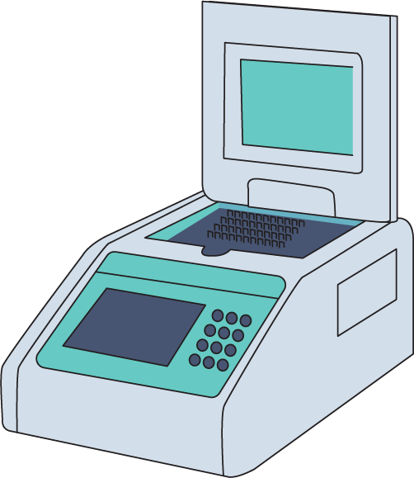
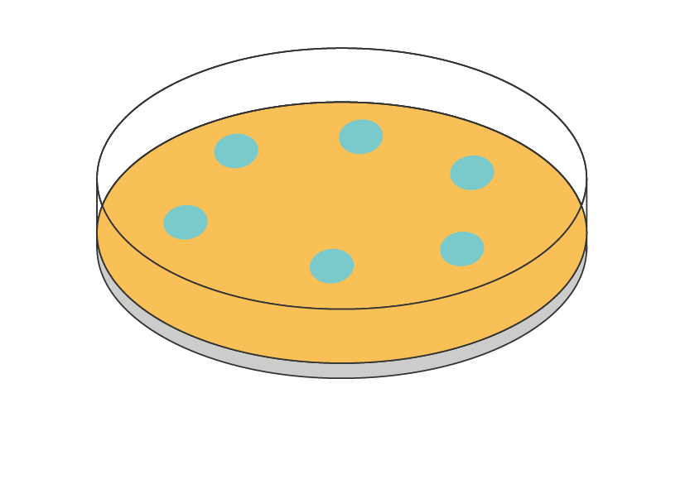
Diagnostic laboratoire du cholera
Outils de dépistage rapide :
Tests de diagnostic rapide
Identifier les épidémies suspectes et probables, ou pour surveiller les épidémies confirmées
Réalisé auprès du patient
Tests de confirmation en laboratoire :
Culture / réaction en chaîne par polymérase (PCR)
Confirmer le choléra
Effectué dans un laboratoire
Notes:
Le diagnostic clinique basé sur les signes et symptômes du patient est utilisé pour identifier les cas suspects de choléra et cela suffit pour commencer le traitement.
Lorsque des tests de laboratoire sont nécessaires, différentes méthodes existent et sont couramment utilisées dont :
- Tests de diagnostic rapide ou TDRs,
- La culture et la réaction en chaîne par polymérase (PCR).
Les TDR peuvent être réalisés pratiquement n'importe où et par le personnel médical, les équipes de riposte ou les techniciens de laboratoire. Ils ne permettent pas de confirmer les cas, mais servent à identifier rapidement toute suspicion d'épidémie ou les épidémies probables.
Contrairement aux TDR, la culture et la PCR sont utilisées pour confirmer le choléra, mais elles doivent être réalisées en laboratoire. Elles ne seront pas abordées dans ce cours.
Dans tous les cas, lorsqu'il est nécessaire de tester un patient pour le choléra, que ce soit par TDR ou par culture et PCR, il vous sera d'abord demandé de prélever un échantillon de selles du cas suspect. Nous en discuterons dans le module 2.

Slide 22
Tester selon le contexte épidemiologique
En absence de TDR
ABSENCE d'épidémie probable ou confirmée
Épidémie probable ou CONFIRMÉE
Tester TOUS les cas suspects
Tester un SOUS-ENSEMBLE de cas suspects
Prélever un échantillon chez tous les cas suspects et les envoyer à un laboratoire pour analyses
Prélever des échantillons d'un sous-ensemble de cas suspects chaque semaine et les envoyer à un laboratoire pour confirmation (les 3 premiers cas suspects par semaine et par établissement)
Notes:
Tous les centres de santé ne disposeront pas de TDR en continu. Il est possible que vous soyez confronté à une situation où vous suspectez un cas de choléra mais que vous ne disposiez d'aucun test rapide de dépistage en raison d'une rupture de stock, par exemple. Mais nous devons quand même agir.
Si nous examinons les deux scénarios que nous avons décrit.
Le premier scénario, lorsque l'épidémie n'est ni confirmée ni probable: la stratégie de dépistage consiste alors à TESTER TOUS les cas suspects. Comme nous ne disposons pas de TDRs, nous allons prélever les échantillons en suivant les procédures présentées dans le prochain module et les envoyer au laboratoire pour être analysés. Vous aurez peut-être besoin de communiquer avec les autorités sanitaires ou le laboratoire pour vous fournir rapidement en milieux de transport, s'assurer du transport rapide au laboratoire, et informer le laboratoire qu'un échantillon va leur être envoyé.
Dans le deuxième scénario, lorsqu’une épidémie est probable ou déclarée dans la zone ou vous travaillez, l'établissement de santé doit, conformément à la stratégie de test, prélever des échantillons non pas sur tous les cas suspects mais sur un sous-ensemble représentatif de cas suspects. Le GTFCC recommande de prélever les trois premiers cas suspects de choléra chaque semaine et de les envoyer au laboratoire pour analyse. Vous allez aussi devoir assurer un transport rapide au laboratoire.
Notez que vous pouvez coordonner avec les autorités sanitaires pour sélectionner les jours pour effectuer le prélèvement des échantillons pour éviter des délais avant leur analyse.
Nous allons maintenant voir ce qui va changer dans le cas où vous disposez des TDR sur site.

Slide 23
Tester selon le contexte épidémiologique
TDR disponibles
ABSENCE d'épidémie probable ou confirmée
Épidémie probable ou CONFIRMÉE
Tester TOUS les cas suspects
Tester un SOUS-ENSEMBLE de cas suspects
Effectuer les TDR sur tous les cas suspects de choléra
Envoyer tous les échantillons réactifs par TDR au laboratoire pour confirmation
Effectuer quotidiennement les TDR sur un sous ensemble de cas suspects (les 3 premiers)
Envoyer chaque semaine un sous-ensemble des échantillons réactifs par TDR au laboratoire pour confirmation (jusqu’à 3 par zone)
Notes:
Reprenons maintenant nos deux scénarios et voyons ce qu'il faut faire si les TDR sont disponibles.
Nous avons dit que dans une zone où il n'y a pas d'épidémie déclarée de choléra, notre objectif est de trouver un premier cas et pour cela nous devons tester chaque cas suspect.
Cela signifie que l'on peut vous demander de tester par TDR tous les cas suspects. Puis, comme nous aurons besoin d'une confirmation supplémentaire, vous aller également envoyer tous les échantillons réactifs (ou positifs) par TDR au laboratoire pour confirmation.
Dans une zone où une épidémie de choléra est déjà déclarée, il se peut que l'on vous demande de ne tester chaque jour qu'une partie des cas suspects. Le GTFCC recommande de tester chaque jour les trois premiers cas suspects entrants dans le centre de soins en utilisant les TDR.
Ensuite, il faudrait envoyer chaque semaine des échantillons d'une partie des cas réactifs par TDR afin à un laboratoire pour qu'il confirme et étudie la souche. Dans ce cas, le GTFCC recommande d'envoyer chaque semaine au laboratoire 3 échantillons réactifs par TDR pour chaque zone (ou unité de surveillance).
Le nombre de cas suspects qu'il est recommandé de tester peut varier pour votre pays. Vérifiez toujours les procédures en vigueur dans votre région et au moment où vous effectuez le test.

Slide 24
Enregistrer et communiquer les résultats en fonction du contexte épidémiologique
ABSENCE d'épidémie probable ou confirmée
Épidémie probable ou CONFIRMÉE
Enregistrer immédiatement les résultats dans le registre
Chaque jour, communiquer aux autorités sanitaires locales les cas suspects et les résultats des TDR réactifs
Enregistrer immédiatement les résultats dans le registre
Chaque semaine, communiquer aux autorités sanitaires locales tous les cas suspects et tous les résultats obtenus par TDR
Notes:
Maintenant que vous avez traité le patient, identifié le patient comme étant un cas suspect de choléra, éventuellement vous l'avez testé par TDR ou même envoyé son prélèvement à un laboratoire, l'étape critique suivante sera d'enregistrer/documenter vos résultats et de les communiquer aux autorités sanitaires locales.
Dans tous les cas, vous devrez toujours tenir un dossier patient et conserver tous les résultats des TDR, y compris les résultats négatifs ou non réactifs.
Dans une zone où il n'y a pas d'épidémie déclarée de choléra, les cas suspects de choléra et les résultats réactifs/positifs au TDR doivent être signalés quotidiennement aux autorités sanitaires locales. Les résultats négatifs (non réactifs) seront signalés selon un calendrier de routine défini, souvent hebdomadaire.
Dans une zone où il y a déjà une épidémie connue de choléra, les cas suspects de choléra et tous les résultats obtenus par TDR doivent être signalés chaque semaine aux autorités sanitaires locales.

Slide 25
Synthèse
Absence d'épidémie
Epidémie
1
Traiter le patient
Traiter tous les cas, protocoles de réhydratation (ATB)
≥ 2 ans, avec DAA et déshydratation sévère, ou décédé de DAA
Tout âge, avec DAA ou décédé de DAA
2
Identifier un cas suspect
TDR sur tous cas suspects.
Envoyer tout échantillon TDR+ au laboratoire.
TDR sur les 3 premiers cas suspects par jour
Envoyer 3 échantillons TDR+ par semaine au laboratoire
3
Tester pour le cholera
Enregistrer immédiatement
Notification quotidienne des TDR +
Enregistrer immédiatement
Notification hebdomadaire
4
Enregistrer et communiquer
Notes:
En résumé,
Toujours traiter le patient le plus rapidement possible avec comme traitement de première intention, la réhydratation.
En l’absence d’épidémie, nous cherchons à détecter le plus rapidement le premier cas pour protéger la communauté et alerter les autres départements afin de contenir la maladie et d’éviter la propagation d'une épidémie généralisée. Pour cela, nous devons identifier les cas suspects qui sont toute personne âgée de 2 ans ou plus avec une DAA et une déshydratation sévère, ou bien toute personne de 2 ans ou plus décédée des suites d’une DAA. Si nous disposons de TDR, nous testons par TDR tous les cas suspects. Nous envoyons au laboratoire pour confirmation par culture ou PCR tous les prélèvements qui ont été réactifs aux TDR. En l’absence de TDR, nous effectuons des prélèvements pour tous les cas suspects et les envoyons au laboratoire le plus tôt possible pour qu’il les teste. Nous enregistrons tous les résultats des TDR (réactif et non réactif) et notifions tous les résultats des TDR réactifs aux autorités de santé le jour même.
Lorsqu’une épidémie de choléra survient dans une zone ou dans une unité de surveillance, nous cherchons à suivre son évolution. Dans ce contexte, un cas suspect de choléra est maintenant défini comme étant toute personne de tout âge avec une DAA ou décédée des suites d’une DAA. Si les TDR sont disponibles, nous testons les trois premiers cas suspects de la journée. Aussi, nous envoyons au laboratoire les prélèvements qui ont été réactifs par TDR pour que le laboratoire les confirme par culture ou PCR. En l’absence de TDR pour une raison quelconque, nous envoyons au laboratoire les prélèvements des 3 premiers cas suspects de la semaine pour qui les teste. Nous enregistrons tous les résultats des TDR (réactifs ou non). Pour finir, chaque semaine, nous notifions aux autorités tous les résultats des TDR et tous les cas suspects.

Slide 26
Liens vers les ressources du GTFCC
Les deux modules suivants de ce cours porteront sur:
Collecte, conditionnement et transport des échantillons pour le Choléra (Module 2)
Tests de Diagnostic Rapide pour le Choléra (TDR) (Module 3)
Pour plus d'informations:
Sur le choléra: cours “Cholera: Introduction” sur la plateforme OpenWHO
Sur la prise en charge des patients choléra: GTFCC Aides-Mémoire Cliniques
Sur la surveillance et les stratégies de surveillance:
Recommandations “Surveillance du Choléra pour la Santé Publique”: https://www.gtfcc.org/fr/resources/surveillance-du-cholera/
Cours "Cholera Surveillance for Health Care Workers"
Notes:
Pour plus d’informations...

Slide 27
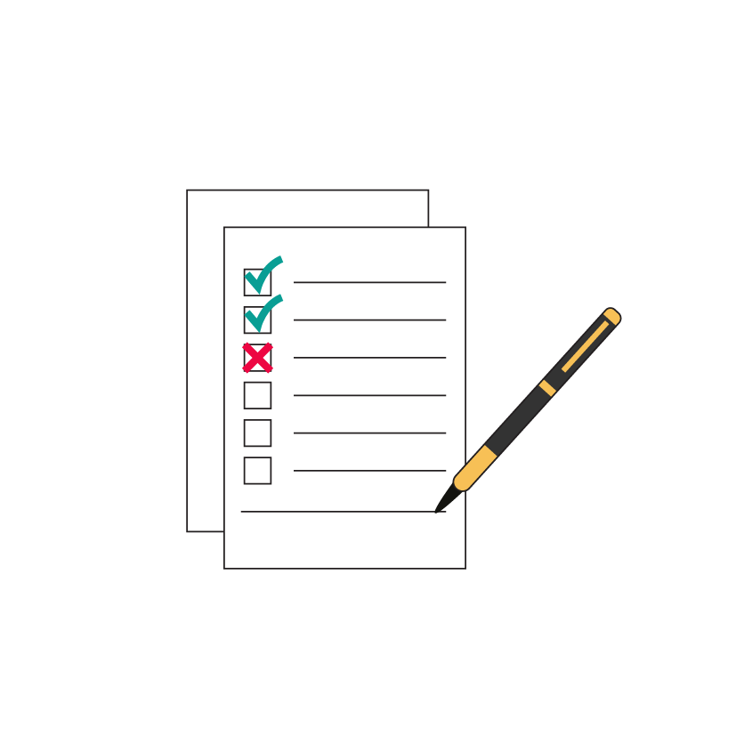
ÉVALUATION DE FIN DE MODULE
Notes:
Evaluation de fin de module.

Slide 28
Evaluation
Seuls les sérogroupes O1 et O139 de la bactérie Vibrio cholerae peuvent provoquer des épidémies de choléra.
Vrai ou Faux
Un patient souffrant de constipation est susceptible d'avoir le choléra.
Vrai ou Faux
Seuls les patients ayant un résultat positif/réactif au TDR choléra doivent être traités selon les protocoles de réhydratation.
Vrai ou Faux
Tout cas suspect de choléra doit être testé avec un TDR, qu'il y ait une épidémie dans la région ou non.
Vrai ou Faux

Slide 29
Réponses
Seuls les sérogroupes O1 et O139 de la bactérie Vibrio cholerae peuvent provoquer des épidémies de choléra.
Vrai, consulter la diapo 7
Un patient souffrant de constipation est susceptible d'avoir le choléra.
Faux, consulter la diapo 10
Seuls les patients ayant un résultat positif/réactif par TDR choléra doivent être traités selon les protocoles de réhydratation.
Faux, consulter la diapo 15
Tout cas suspect de choléra doit être testé avec un TDR, qu'il y ait une épidémie dans la région ou non.
Faux, consulter la diapo 23

